Slide 1

Дидактическая игра
«Большая стирка»

Slide 2










Цель: Создание условий для развития элементарных математических представлений у детей старше-подготовительной группы.

Slide 3
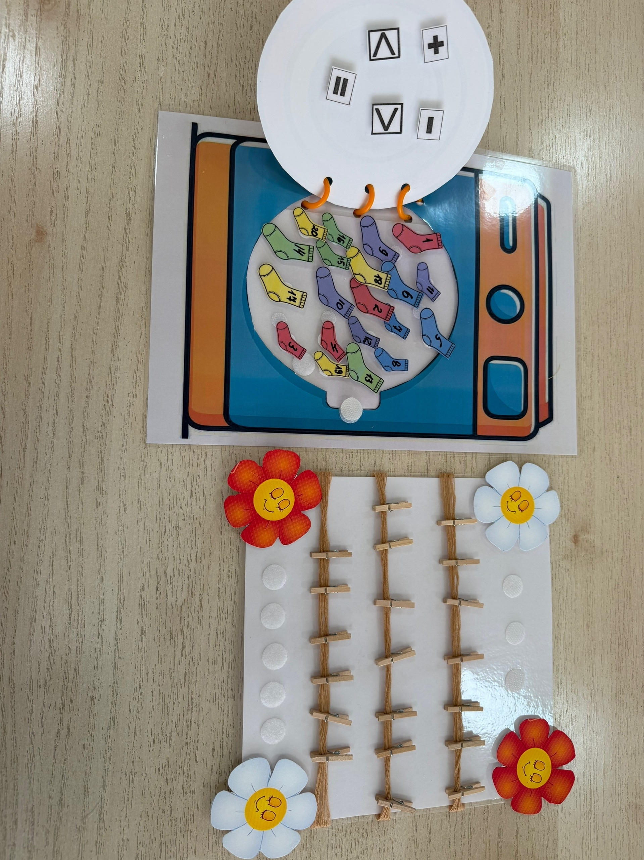


Slide 4






План дидактической игры:
1. Прямой и обратный счёт,
2. Соседи числа
3. Сравнение чисел
(Различие цвета)
4. Сложение и вычитание

Slide 5
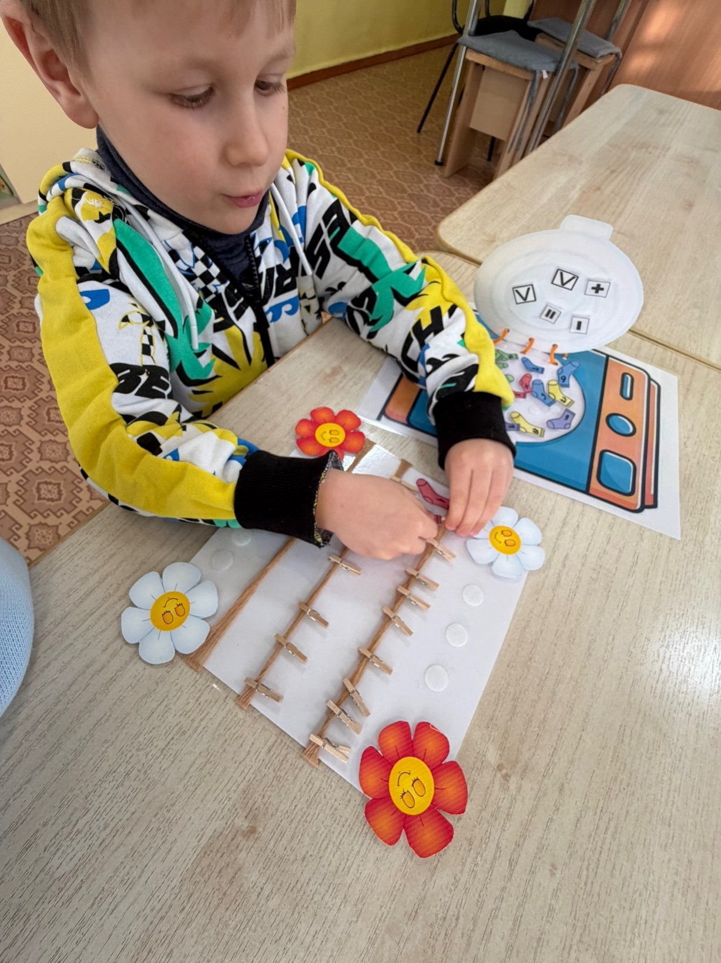
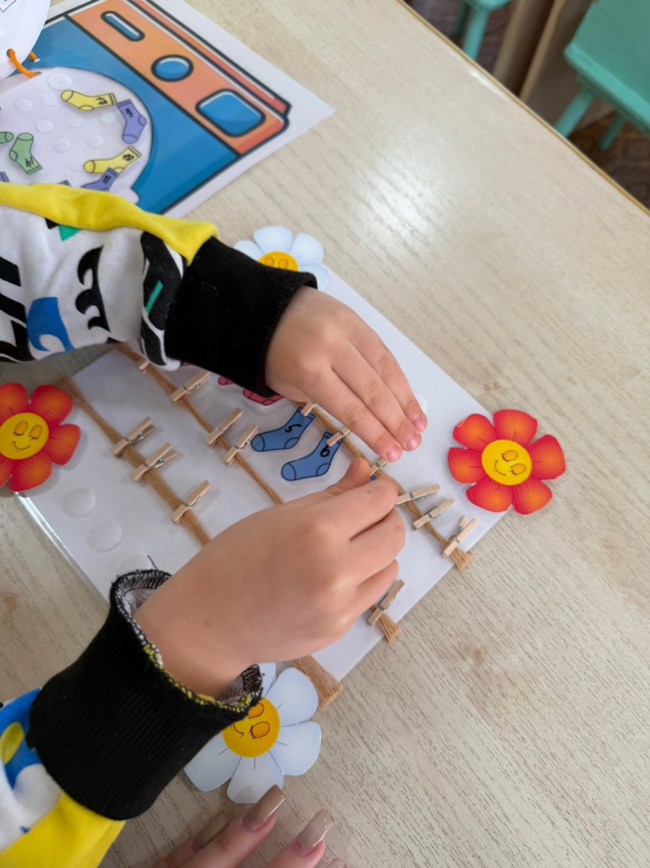

1. ПРЯМОЙ И ОБРАТНЫЙ СЧЁТ.
Игровая задача: Посчитать количество всех вещей прямо и наоборот

Slide 6
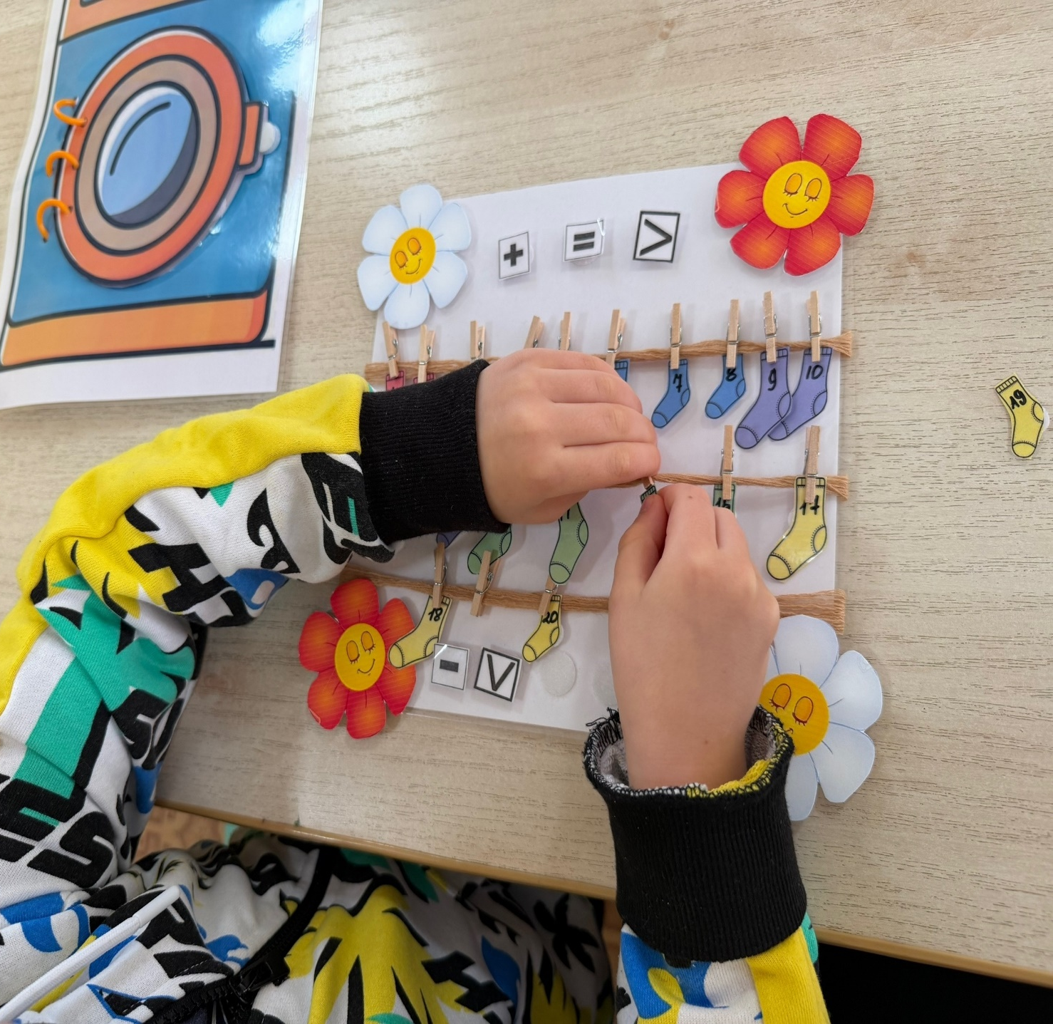

2. СОСЕДИ ЧИСЛА
Игровая задача: Назвать соседей числа.

Slide 7
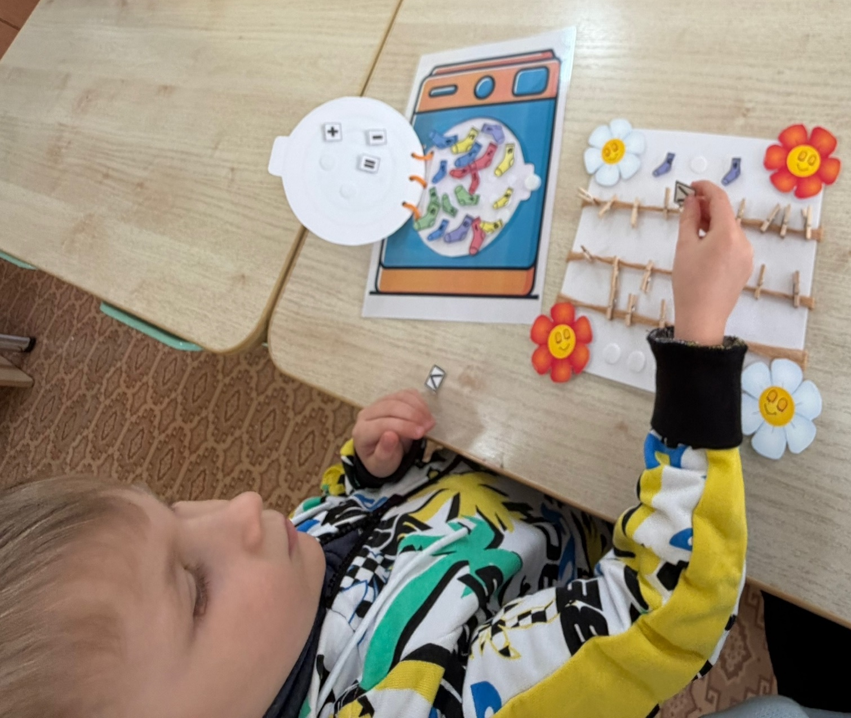
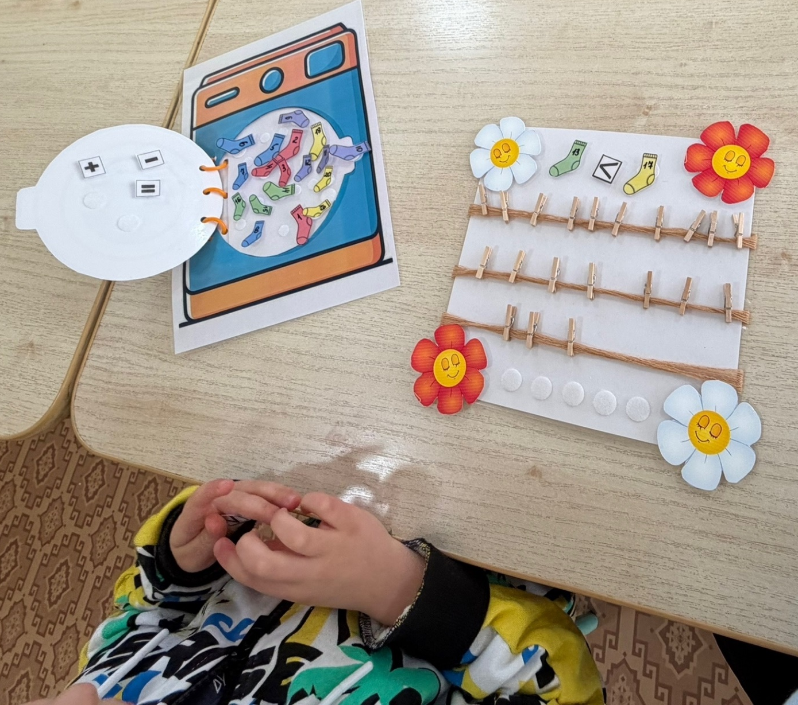
3.СРАВНЕНИЕ ЧИСЕЛ (РАЗЛИЧИЕ ЦВЕТА)
Игровая задача: Разложить носки по размеру и цвету, сравнить их.

Slide 8
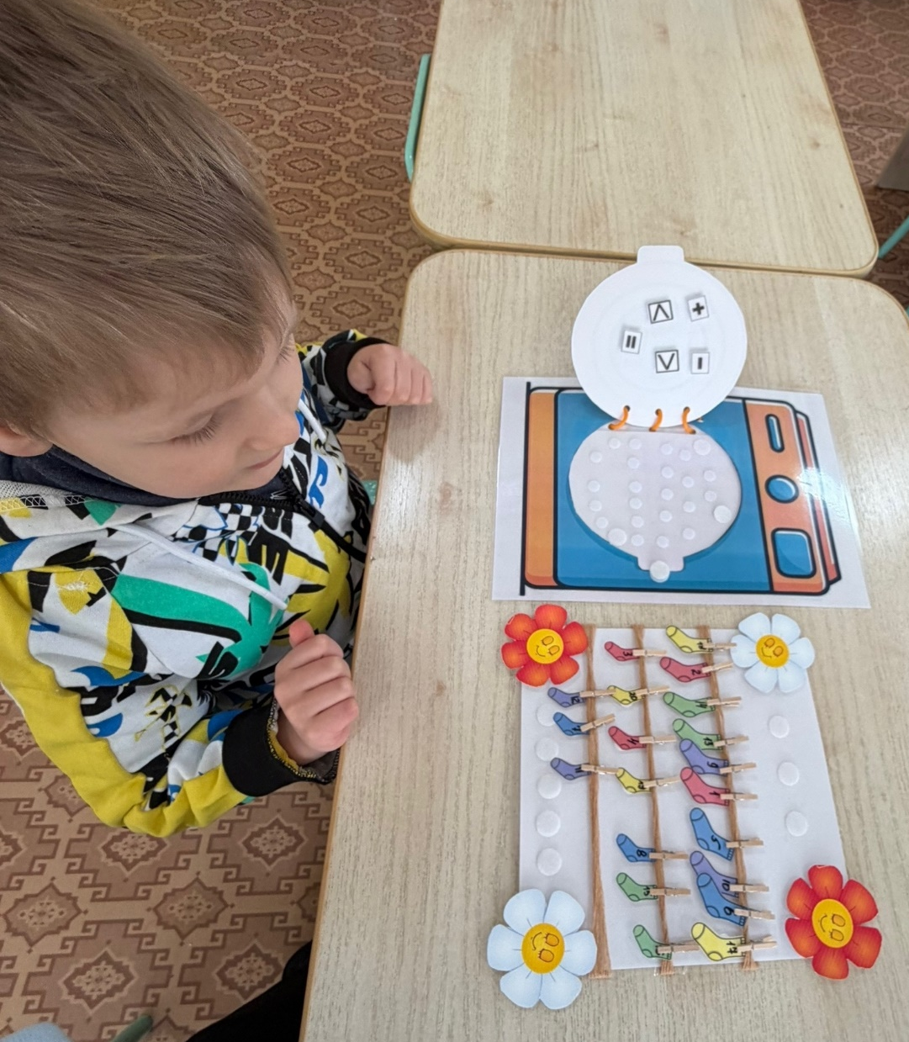
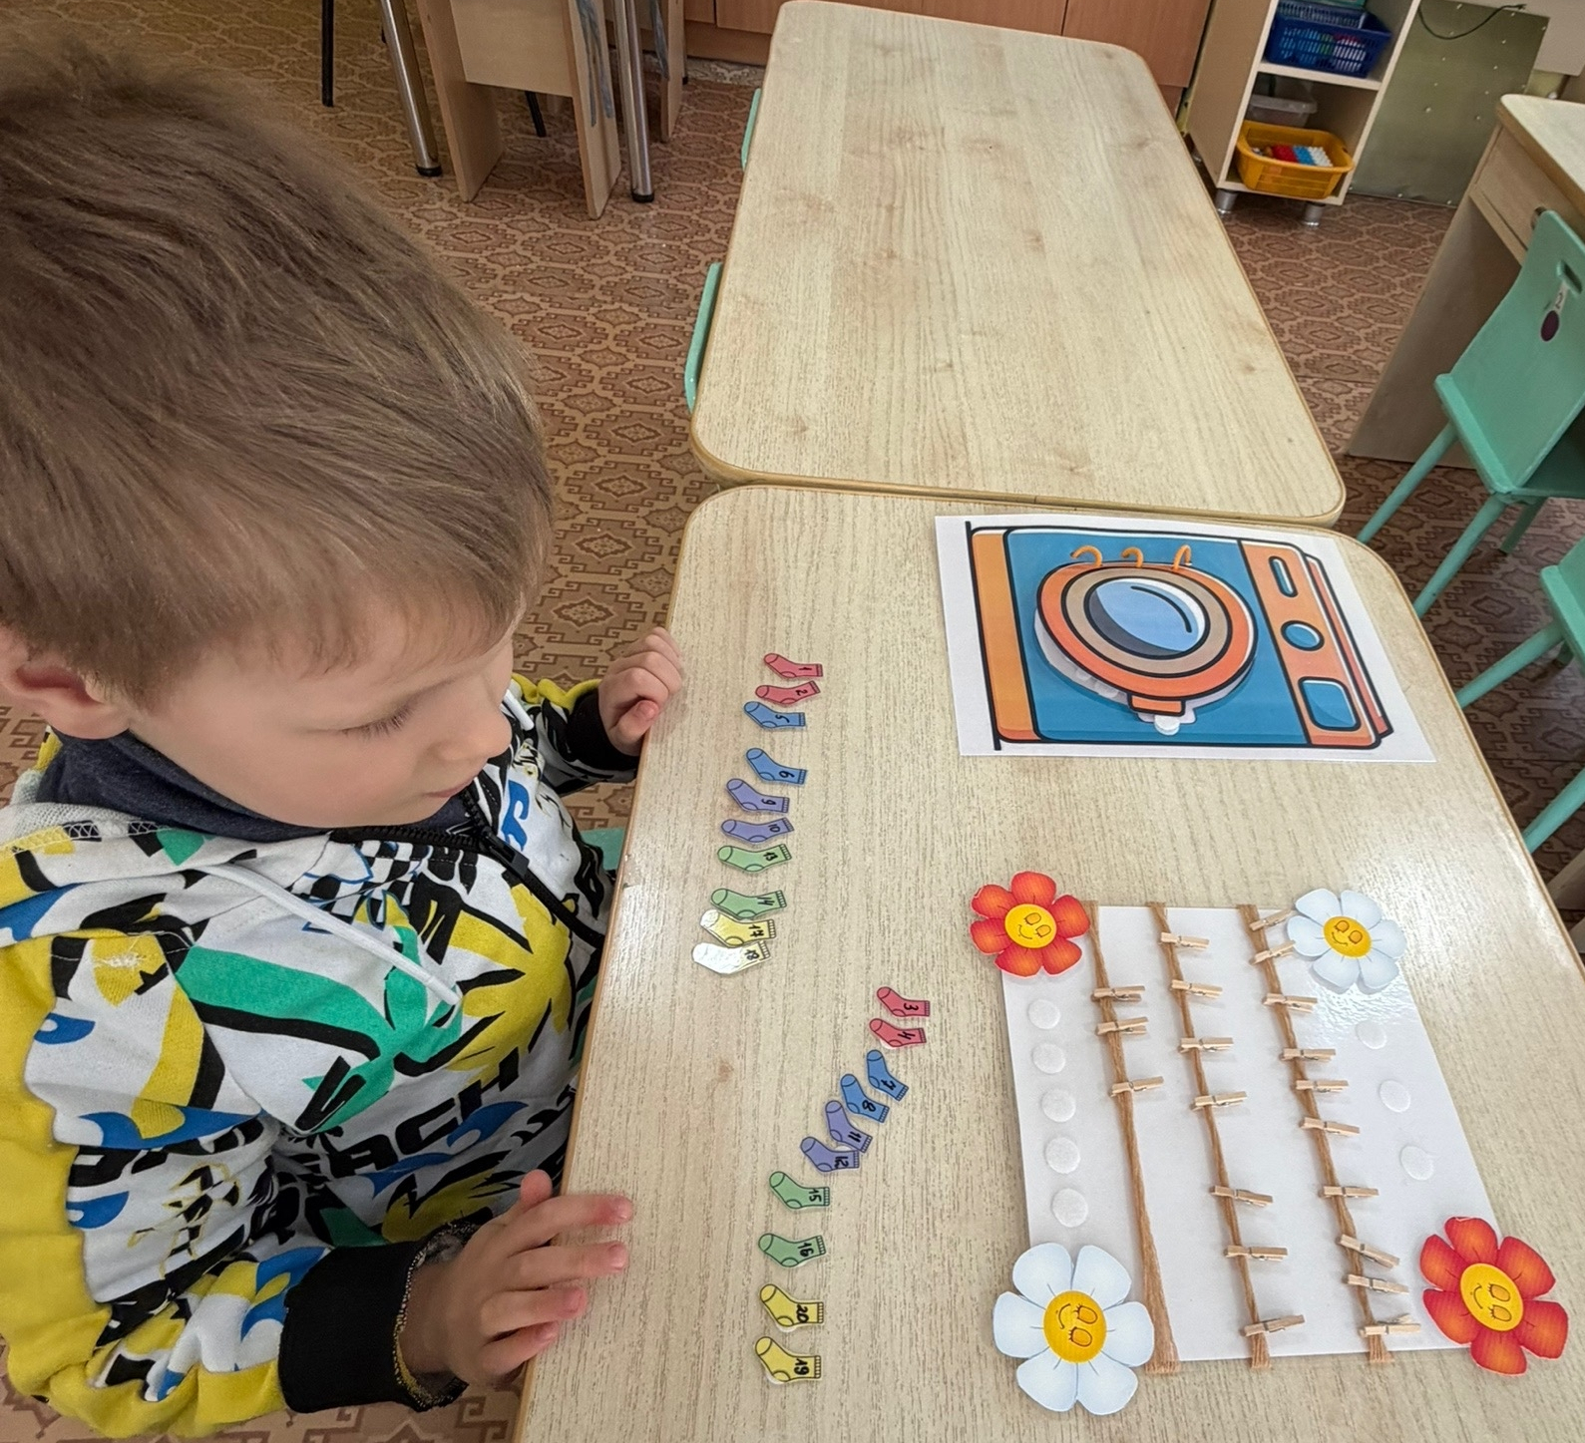
4.РАСПОЛОЖЕНИЕ ОТ БОЛЬШОГО К МАЛЕНЬКОМУ
Игровая задача: Сравнить размеры предметов и расположить их в порядке убывания и возрастания.

Slide 9
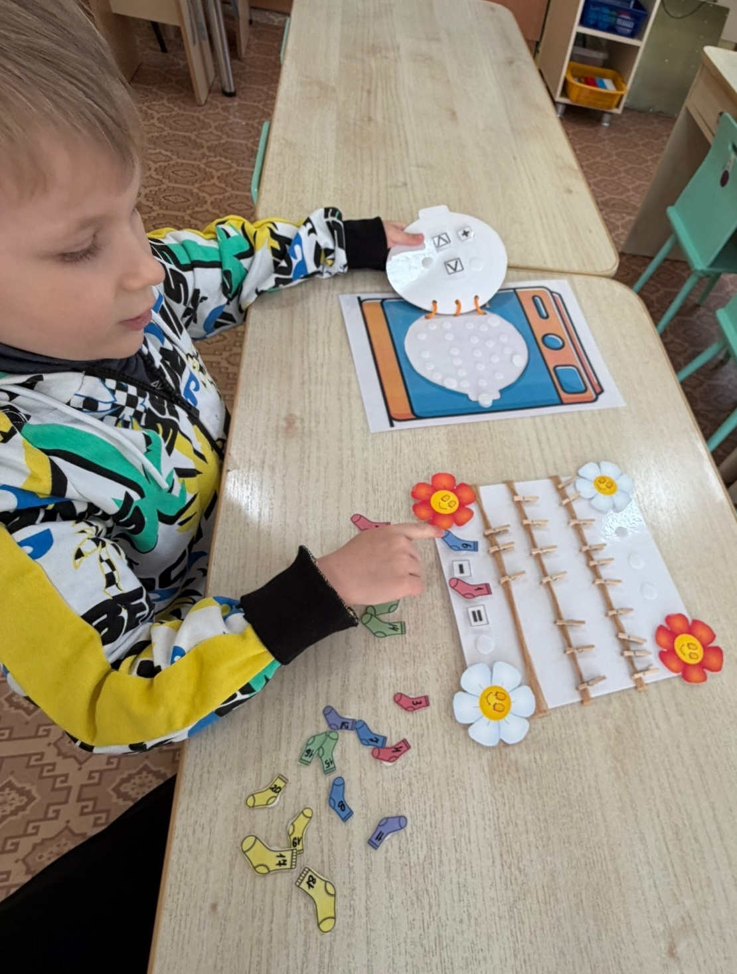
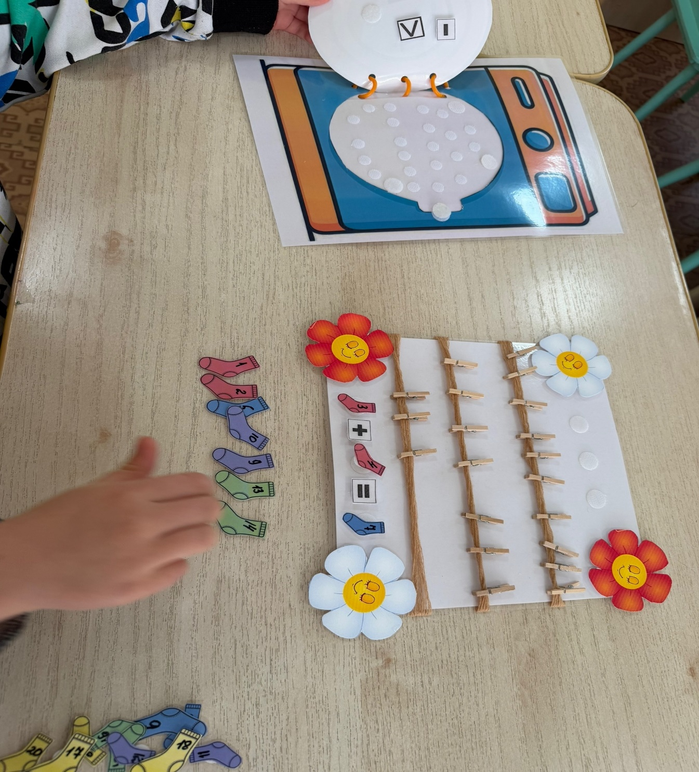
5. ПРОСТОЕ СЛОЖЕНИЕ И ВЫЧИТАНИЕ
Игровая задача: Реши пример.

Slide 10
